Slide 1
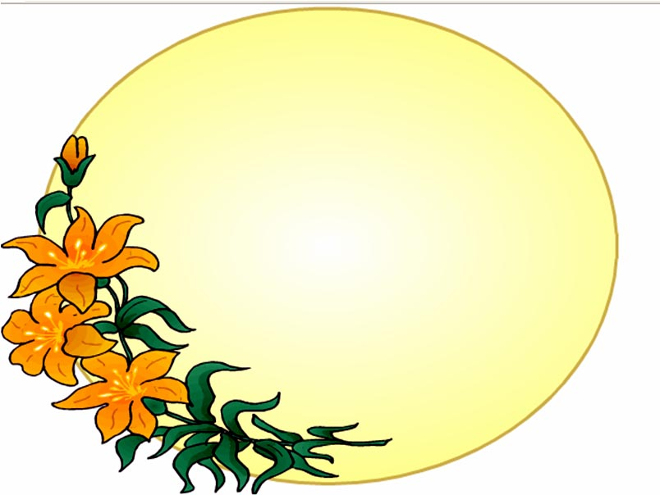
TRƯỜNG TIỂU HỌC ĐẠI QUANG
MÔN: TIẾNG VIỆT
LỚP 3
Người dạy: Huỳnh Thị Yến

Slide 2
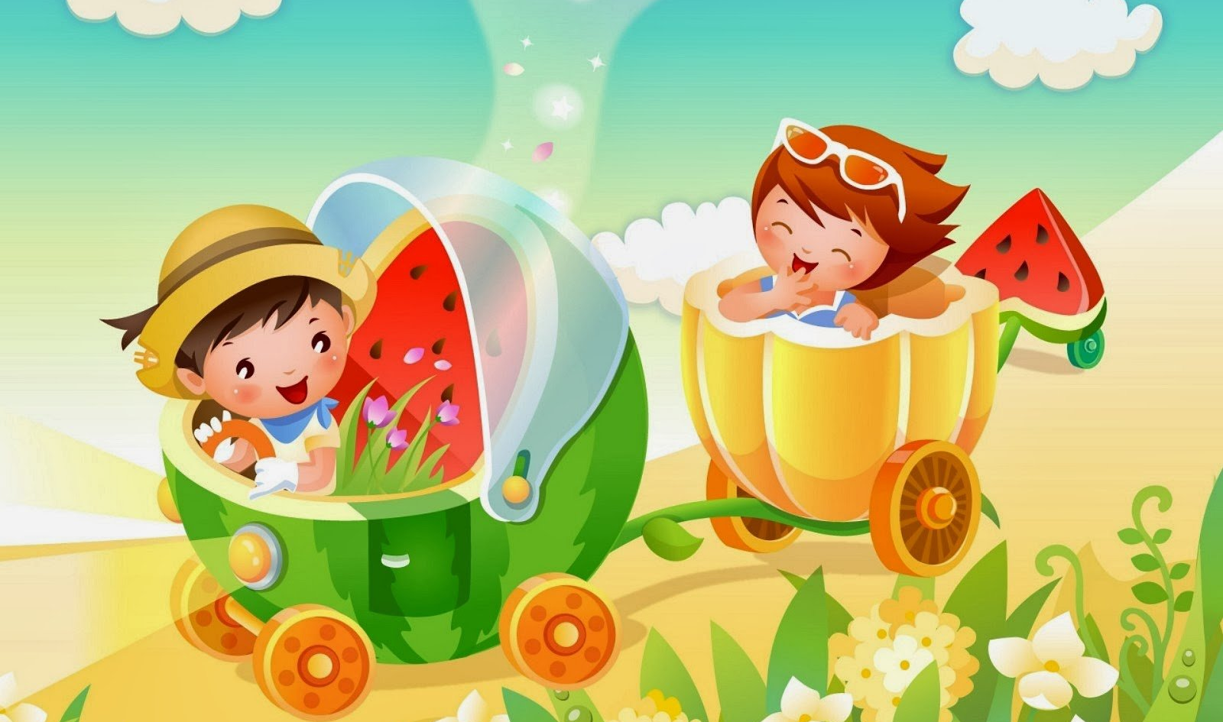
KHỞI
ĐỘNG

Slide 3


Đáp án:
Cây cọ
Cây gì lá có cuống dài
Xòe tròn như thể mặt trời màu xanh
Là cây gì?

Slide 4


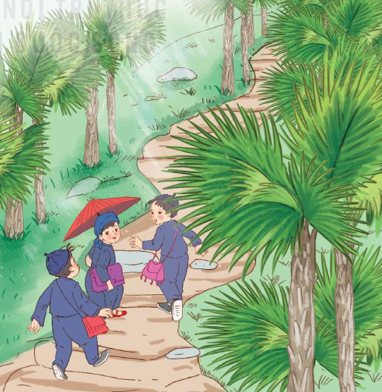
Đã có ai lắng nghe
Tiếng mưa trong rừng cọ
Như tiếng thác dội về
Như ào ào trận gió.
Đã ai lên rừng cọ
Giữa một buổi trưa hè
Gối đầu lên thảm cỏ
Nhìn trời xanh, lá che.
Đã ai biết gió ấm
Thổi đến tự khi nào
Từ khi rừng cọ nở
Hoa vàng như hoa cau.
Đã có ai dậy sớm
Nhìn lên rừng cọ tươi
Lá xòe từng tia nắng
Giống hệt như mặt trời.
Rừng cọ ơi! Rừng cọ!
Lá đẹp, lá ngời ngời
Tôi yêu thường vẫn gọi
Mặt trời xanh của tôi.
(Nguyễn Viết Bính)

Slide 5





Đã có ai lắng nghe
Tiếng mưa trong rừng cọ
Như tiếng thác dội về
Như ào ào trận gió.
Đã ai lên rừng cọ
Giữa một buổi trưa hè
Gối đầu lên thảm cỏ
Nhìn trời xanh, lá che.
Đã ai biết gió ấm
Thổi đến tự khi nào
Từ khi rừng cọ nở
Hoa vàng như hoa cau.
Đã có ai dậy sớm
Nhìn lên rừng cọ tươi
Lá xòe từng tia nắng
Giống hệt như mặt trời.
Rừng cọ ơi! Rừng cọ!
Lá đẹp, lá ngời ngời
Tôi yêu thường vẫn gọi
Mặt trời xanh của tôi.
(Nguyễn Viết Bính)

Slide 6



Luyện đọc từ khó
trận
trời
xanh
che
xòe
rừng
Notes:
HS nêu từ khó xong GV gõ ngay từ đó trên BÀI GIẢNG ĐANG TRÌNH CHIẾU luôn mà không cần phải thoát ra. (KHI ĐANG TRÌNH CHIẾU GV CLICK CHUỘT VÀO KHUNG TỪ KHÓ ĐỌC VÀ GÕ)

Slide 7



Như tiếng thác dội về/
Như ào ào trận gió
Gối đầu lên thảm cỏ/
Nhìn trời xanh lá che
Lá xòe từng tia nắng/
Giống hệt như mặt trời
Rừng cọ ơi! Rừng cọ!/
Lá đẹp, lá ngời ngời
Notes:
HS nêu từ khó xong GV gõ ngay từ đó trên BÀI GIẢNG ĐANG TRÌNH CHIẾU luôn mà không cần phải thoát ra. (KHI ĐANG TRÌNH CHIẾU GV CLICK CHUỘT VÀO KHUNG TỪ KHÓ ĐỌC VÀ GÕ)

Slide 8
Đã có ai lắng nghe
Tiếng mưa trong rừng cọ
Như tiếng thác dội về
Như ào ào trận gió.
Đã ai lên rừng cọ
Giữa một buổi trưa hè
Gối đầu lên thảm cỏ
Nhìn trời xanh, lá che.
Đã ai biết gió ấm
Thổi đến tự khi nào
Từ khi rừng cọ nở
Hoa vàng như hoa cau.
Đã có ai dậy sớm
Nhìn lên rừng cọ tươi
Lá xòe từng tia nắng
Giống hệt như mặt trời.
Rừng cọ ơi! Rừng cọ!
Lá đẹp, lá ngời ngời
Tôi yêu thường vẫn gọi
Mặt trời xanh của tôi.
(Nguyễn Viết Bính)

Slide 9

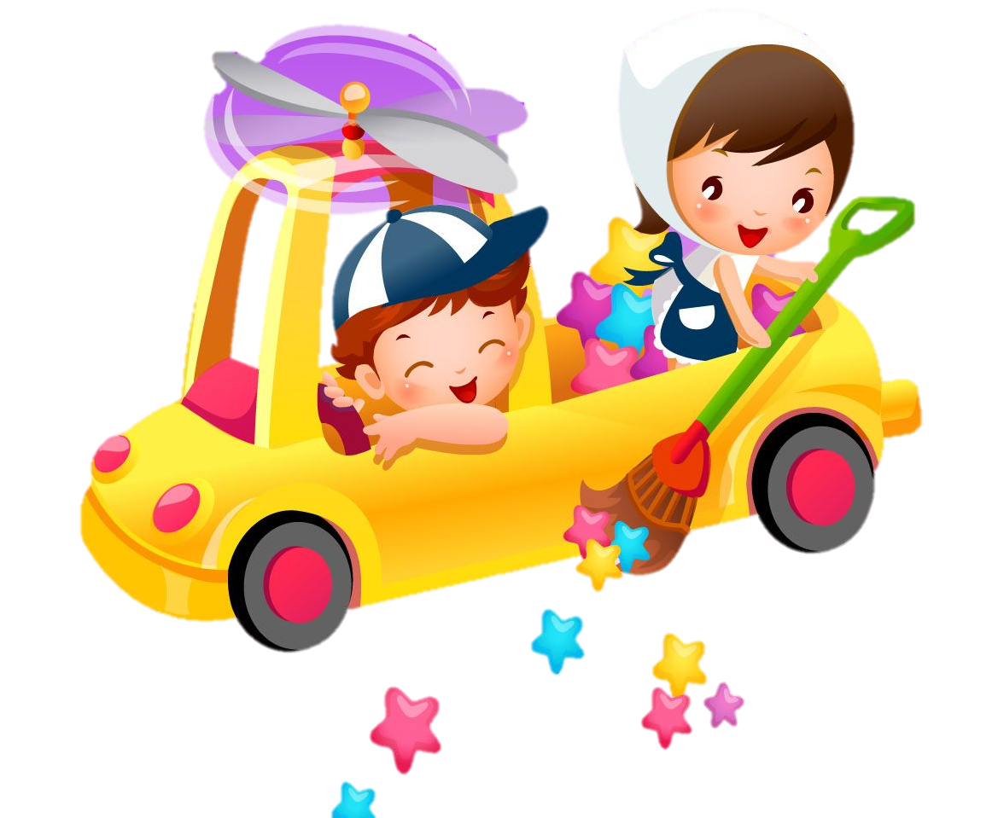
Trong bài đọc Mặt trời xanh của tôi, có từ nào em chưa hiểu nghĩa?
Notes:
Có một số trường, họ sẽ ghép phần giải thích nghĩa của từ trong mục đọc đoạn luôn, nhưng vì nhóm không rõ các trường ntn, nên nhóm để phần giải thích nghĩa ở đây (GV kéo slide lên các đoạn theo quy trình trường mình giúp Cá nhé!)

Slide 10
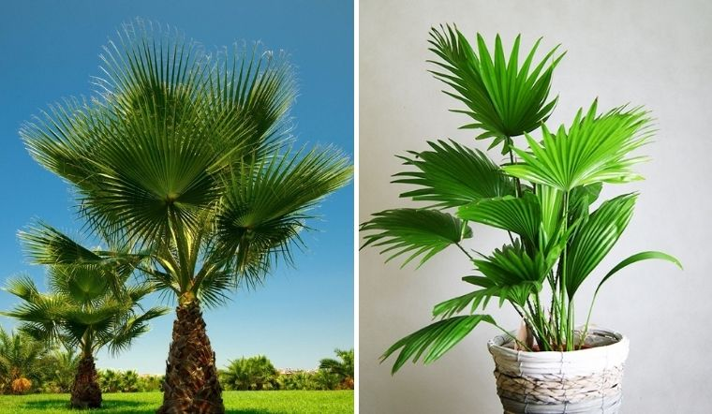
Cọ: cây thuộc họ dừa, cao, lá to và xòe ra như
Notes:
Có một số trường, họ sẽ ghép phần giải thích nghĩa của từ trong mục đọc đoạn luôn, nhưng vì nhóm không rõ các trường ntn, nên nhóm để phần giải thích nghĩa ở đây (GV kéo slide lên các đoạn theo quy trình trường mình giúp Cá nhé!)

Slide 11
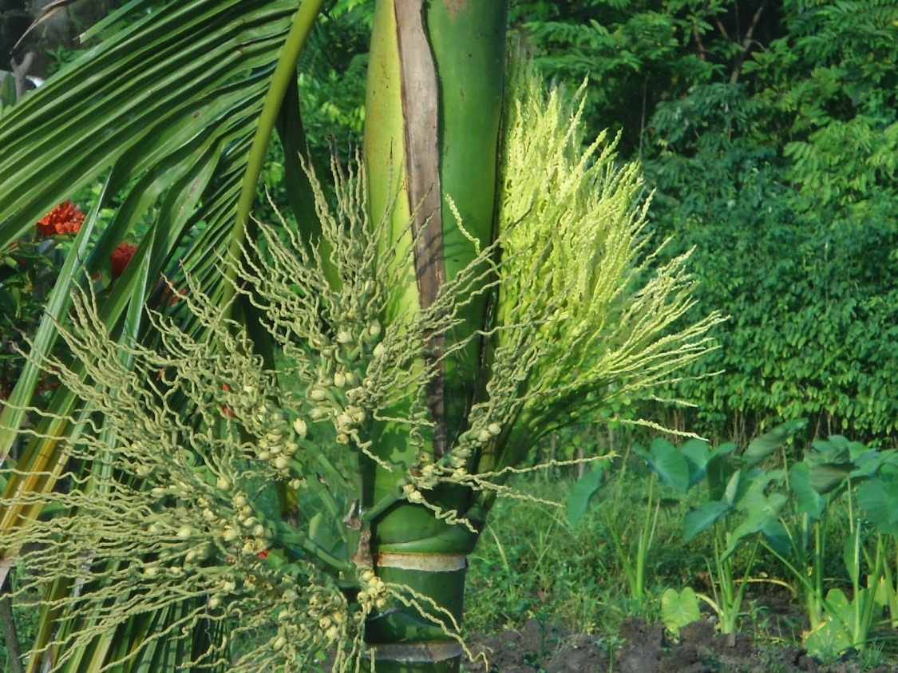
Hoa cau: hoa của cây cau, có màu vàng nhạt.
Notes:
Có một số trường, họ sẽ ghép phần giải thích nghĩa của từ trong mục đọc đoạn luôn, nhưng vì nhóm không rõ các trường ntn, nên nhóm để phần giải thích nghĩa ở đây (GV kéo slide lên các đoạn theo quy trình trường mình giúp Cá nhé!)

Slide 12

1. Tiếng mưa trong rừng cọ được tả như thế nào?
Đã có ai lắng nghe
Tiếng mưa trong rừng cọ
Như tiếng thác dội về
Như ào ào trận gió.

Slide 13

2. Buổi trưa mùa hè ở rừng cọ có gì thú vị?
Đã ai lên rừng cọ
Giữa một buổi trưa hè
Gối đầu lên thảm cỏ
Nhìn trời xanh, lá che.
Buổi trưa trên rừng cọ rất là thơ mộng vì có thể gối đầu lên thảm cỏ, nhìn trời xanh.

Slide 14
3. Tìm những câu thơ nói về vẻ đẹp của hoa cọ và lá cọ. Vì sao lá cọ được gọi là “mặt trời xanh”?
Đã ai biết gió ấm
Thổi đến tự khi nào
Từ khi rừng cọ nở
Hoa vàng như hoa cau.
Đã có ai dậy sớm
Nhìn lên rừng cọ tươi
Lá xòe từng tia nắng
Giống hệt như mặt trời.
Lá cọ được gọi là “mặt trời xanh” vì lá có có hình tròn, mép lá là những hình răng cưa xòe ra giống như những tia nắng.

Slide 15
4. Vẻ đẹp của rừng cọ được tác giả cảm nhận bằng những giác quan nào?
Vẻ đẹp của rừng cọ được tác giả cảm nhận bằng các giác quan: Thính giác, thị giác, xúc giác…

Slide 16
Nội dung bài thơ
Bài thơ là vẻ đẹp của rừng cọ qua cảm nhận của tác giả bằng các giác quan khác nhau.

Slide 17



